Slide 1

오늘의 당신을 점 찍으세요
Team 김씨 표류기
김태우 김유미

Slide 2
사업 배경과 목표
사업 내용
발전 방향

Slide 3



사업 배경과 목표
사업 내용
발전 방향
사업 배경
기록의 중요성 인식하는 소비자
기존의 수많은 캘린더 툴

Slide 4
단순한 기록에 새로운 경험을 부여할 수 있을까?
“ 기록에 대한 보상심리를 자극 ”

Slide 5

사업 배경과 목표
사업 내용
발전 방향
사업 내용
캘린더 사용이 습관화된 소비자 타겟팅
기록에 대한 직관적이고 금전적인 보상 제공
사용자 정보를 이용한 새로운 행사 추천

Slide 6
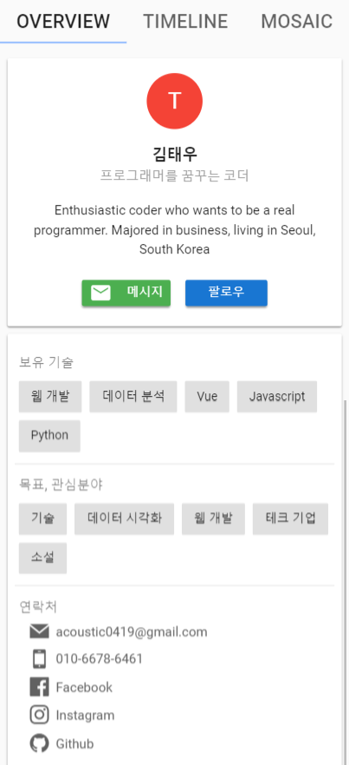
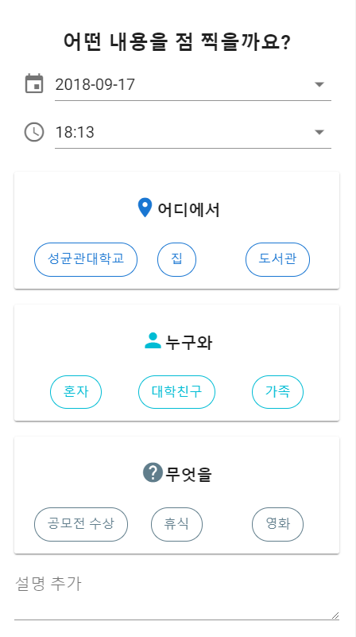
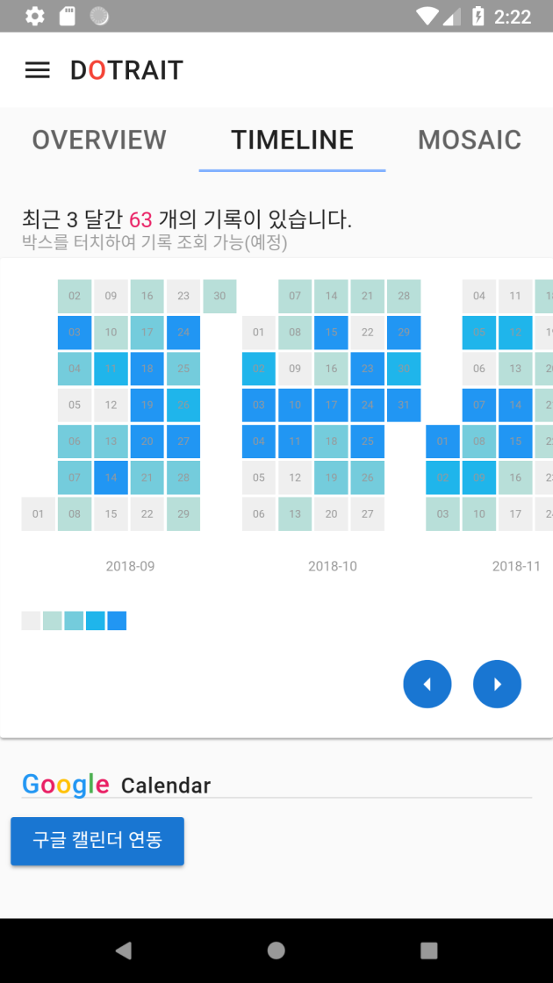
사업 배경과 목표
사업 내용
발전 방향
1. 회원가입 & 프로필 설정
2. 일정 기록
3. 타임라인에 기록 저장

Slide 7
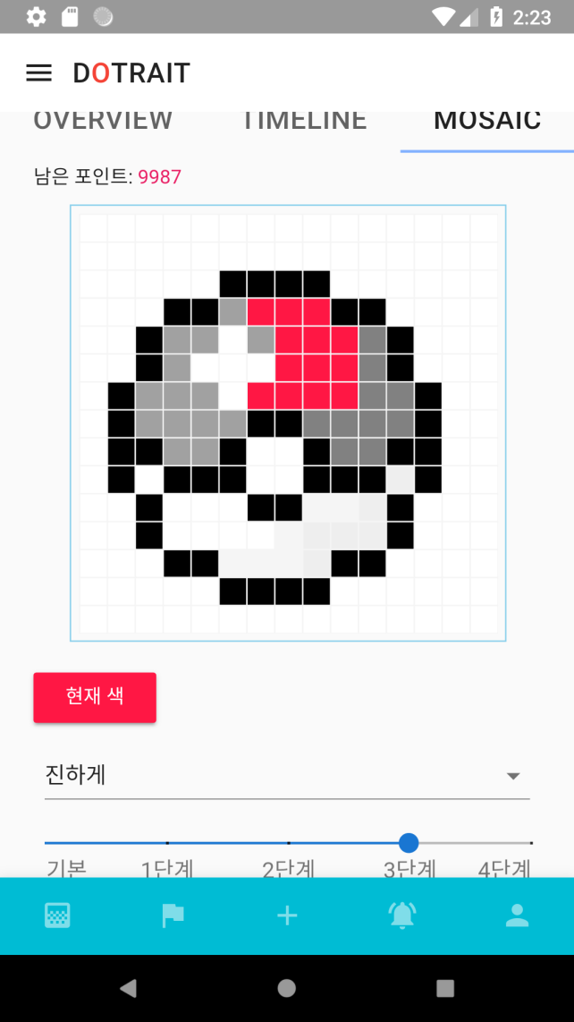
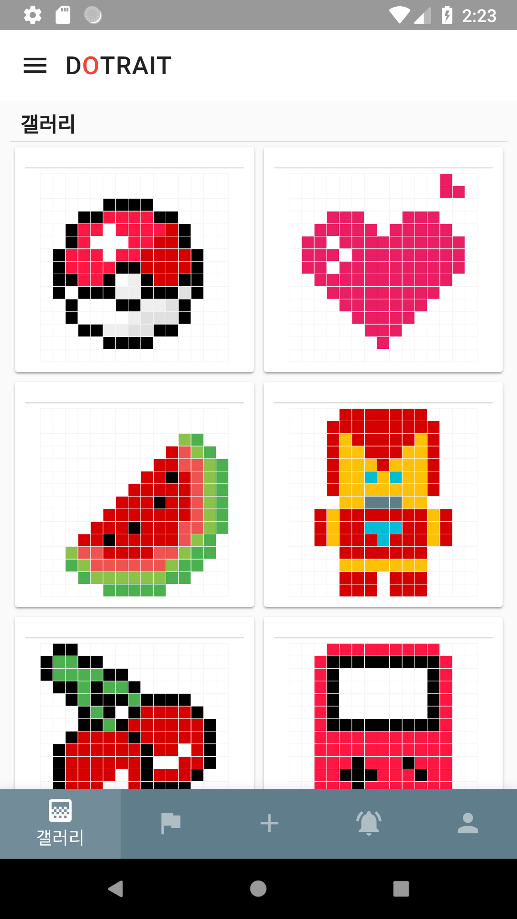
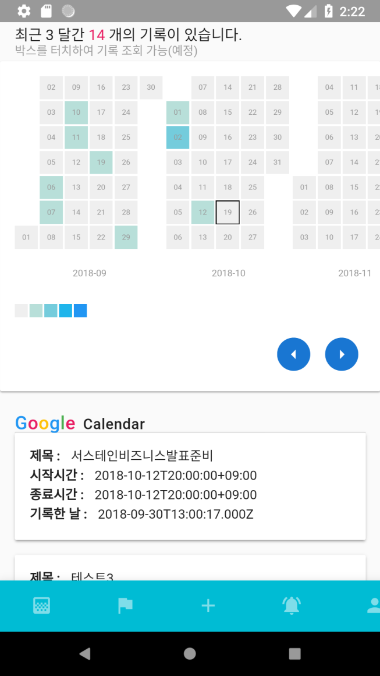
사업 배경과 목표
사업 내용
발전 방향
4. 포인트를 이용한 픽셀아트 (템플릿 제공)
5. 픽셀아트 완성본 & 템플릿 수집
6. 타사 캘린더 연동

Slide 8
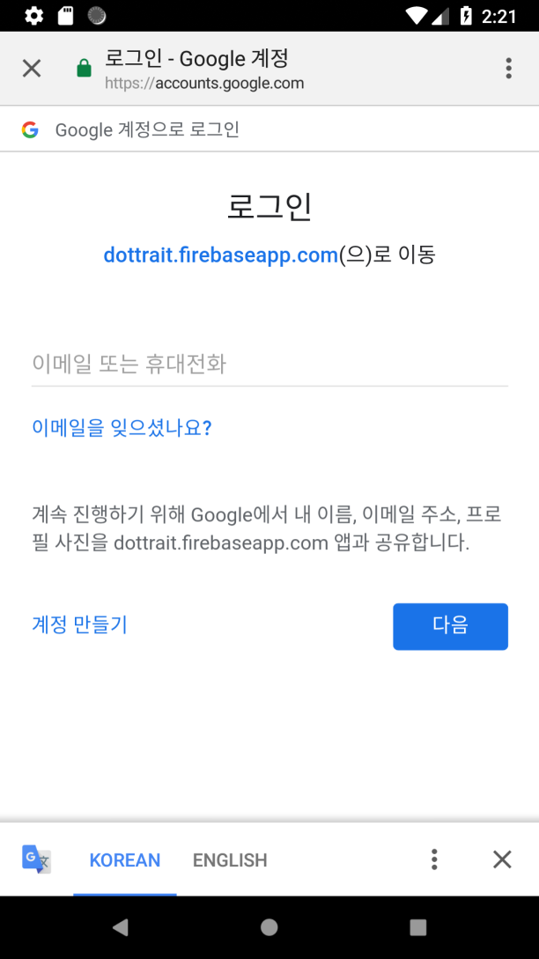

사업 배경과 목표
사업 내용
발전 방향
발전 방향 1. 접근성 높이기
캘린더 이용하는 소비자들의 접근성 높임
기존 캘린더(구글 캘린더, 네이버 캘린더 등)
연동을 통한 상생 가능 -> 구글 캘린더 구현완료!

Slide 9
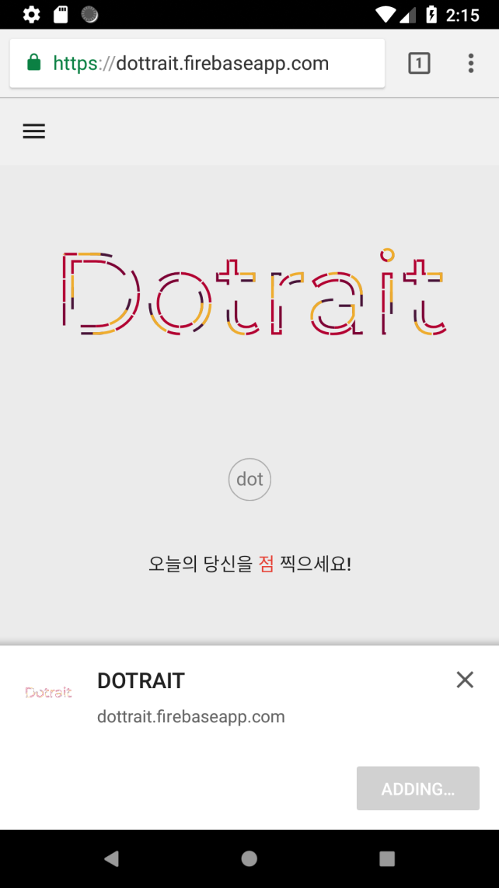

사업 배경과 목표
사업 내용
발전 방향
발전 방향 1. 접근성 높이기
웹에서 간단히 설치해 앱처럼 이용 -> 구현완료!
크롬 확장 프로그램 등록 (예정)

Slide 10

사업 배경과 목표
사업 내용
발전 방향
발전 방향 2. 수익화
고객 상세 정보 데이터 축적
ex) 연령, 성별, 관심분야, 지역
제휴 맺은 기업들의 행사 추천
행사 포스터의 픽셀 아트화
일정 기록시 다양한 혜택과 템플릿 제공
관심 분야에 따른 타겟팅 광고
소비자의 일정에 직접적으로 접근

Slide 11

사업 배경과 목표
사업 내용
발전 방향
발전 방향 3. 최종 목표
“ 새로운 경험을 발견하고 기록하는 서비스 ”
사용자 일정 분석
ex) 여유 시간대 파악
데이터 축적을 통한 추천 알고리즘
ex) 자연어 처리
강화된 행사 제휴
ex) 스티커 굿즈 발행

Slide 12
오늘의 당신을 점 찍으세요
dottrait.firebaseapp.com

